Slide 1
LUGARES DONDE SE PODRIA ESTAR SENTADO AHORA MISMO.
MELODIA : Dans La Maison de Vacances-Michel Sardou
CLICK

Slide 2
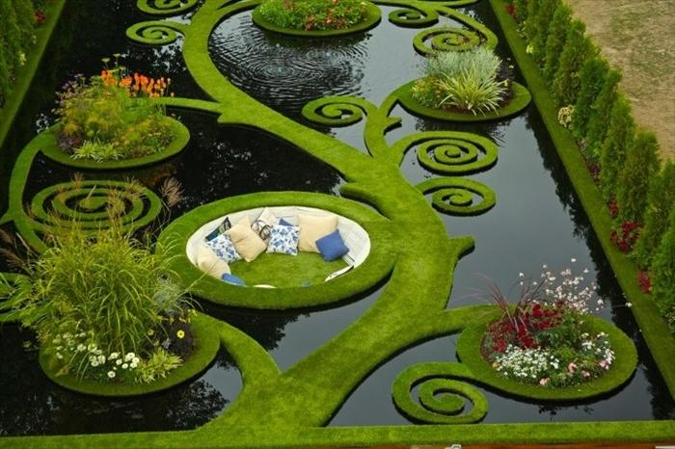
En el Jardín de alcoba, ubicado en Nueva Zelanda

Slide 3
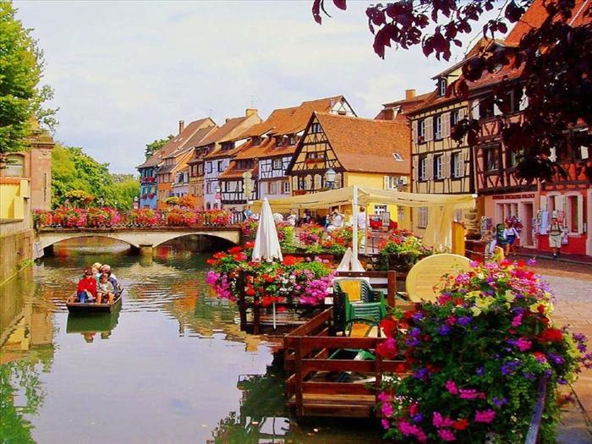
En el barquito en Colmar, Francia.

Slide 4
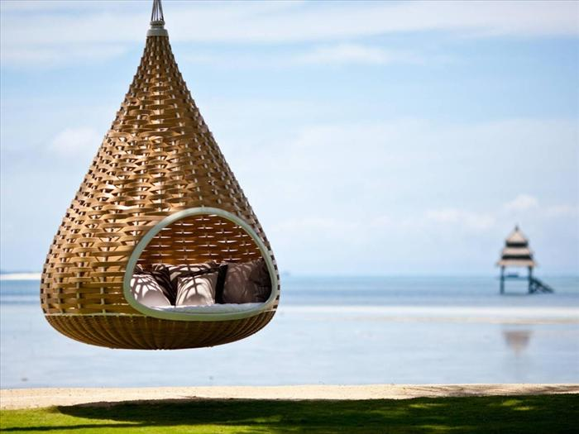
En el capullo , en las Filipinas

Slide 5
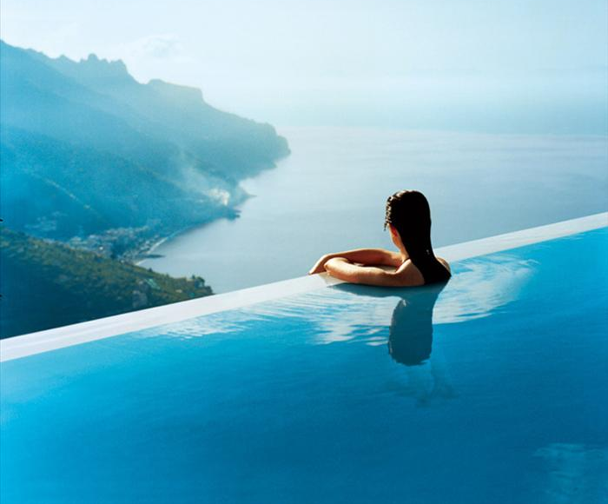
Al borde de una piscina de alero infinito.

Slide 6
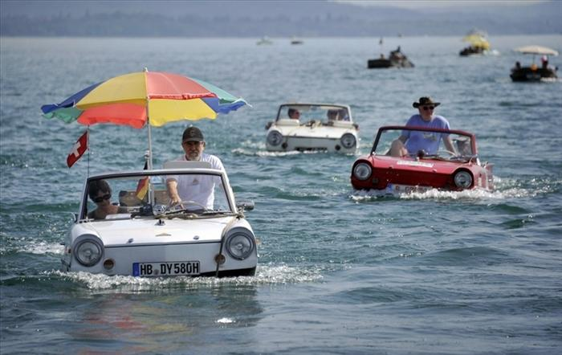
En uno de los autos anfibios en un lago Suizo.

Slide 7
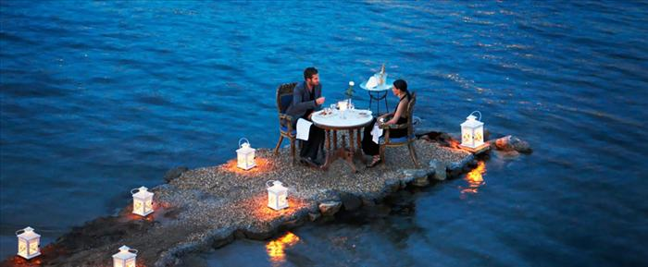
En esta pequeña península en Mykonos, Grecia.

Slide 8
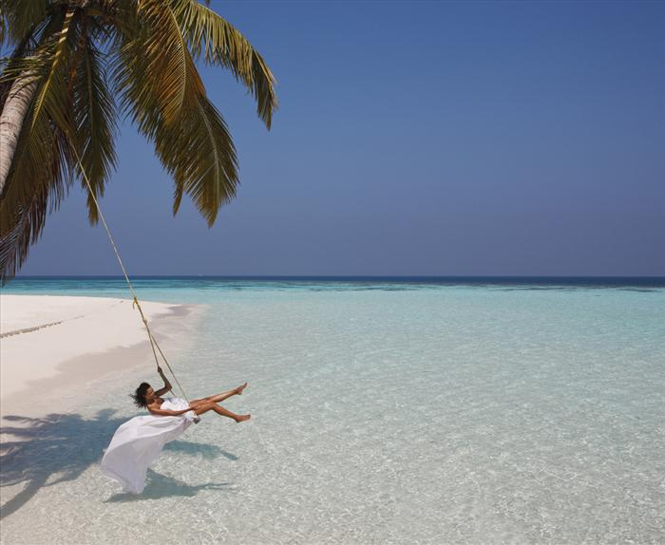
En una hamaca a la orilla del mar.

Slide 9
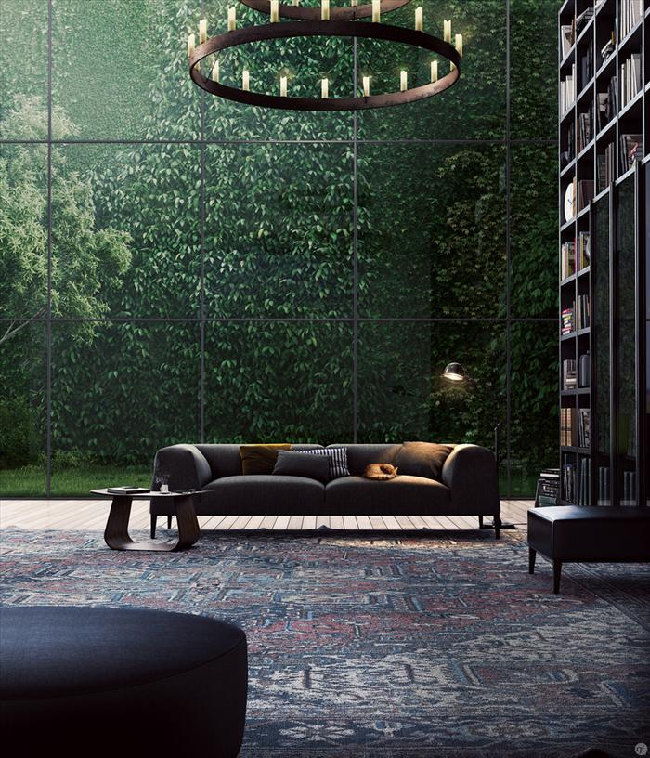
En el sofá de la biblioteca de paredes de vidrio en Alemania.

Slide 10
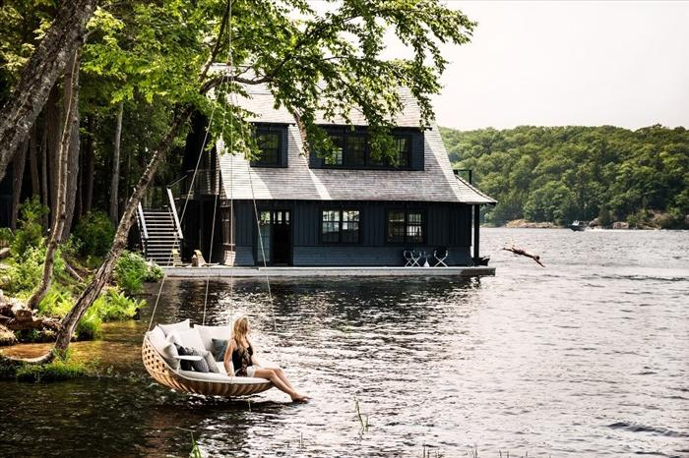
Hamacándote en la isla Dedon.

Slide 11
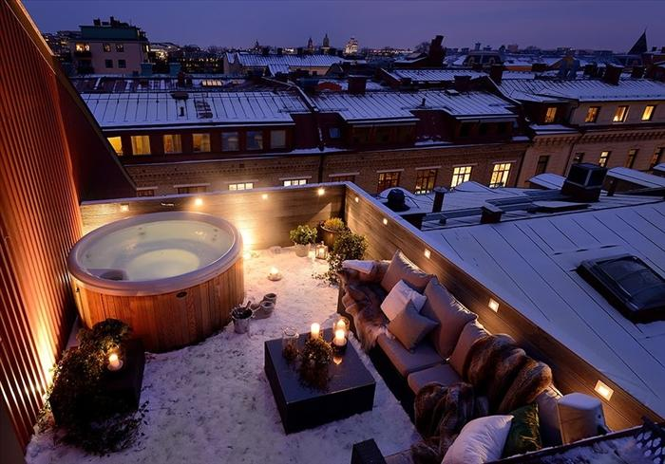
En el jacuzzi del último piso, en Gotemburgo, Suecia

Slide 12
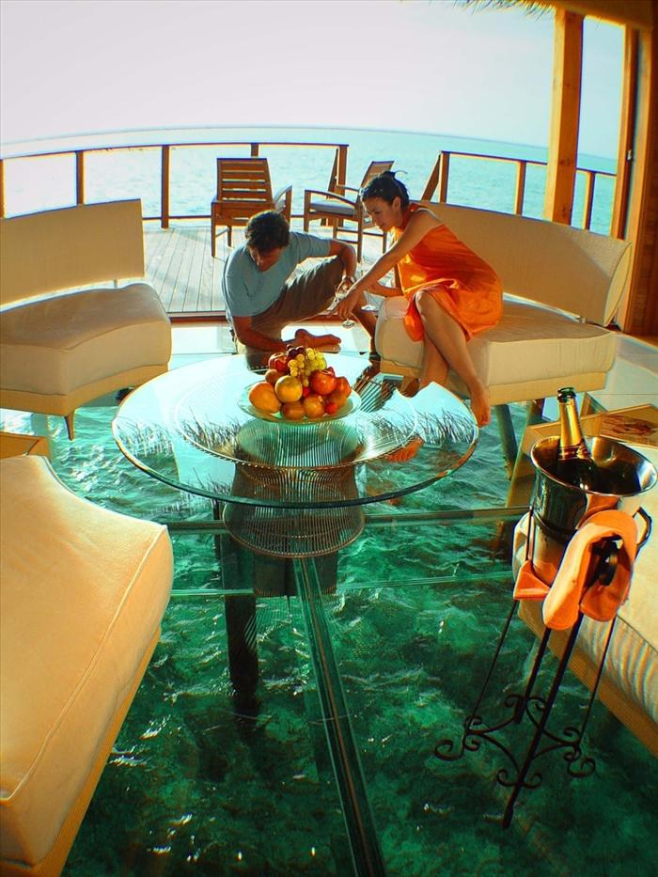
En una cabaña, con piso de vidrio, sobre el océano en las islas Maldivas.

Slide 13
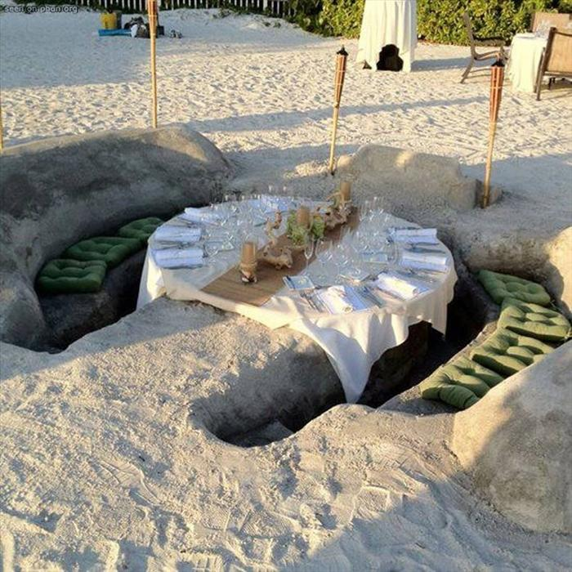
En el resort de la playa del Lido en Sarasota, Florida.

Slide 14
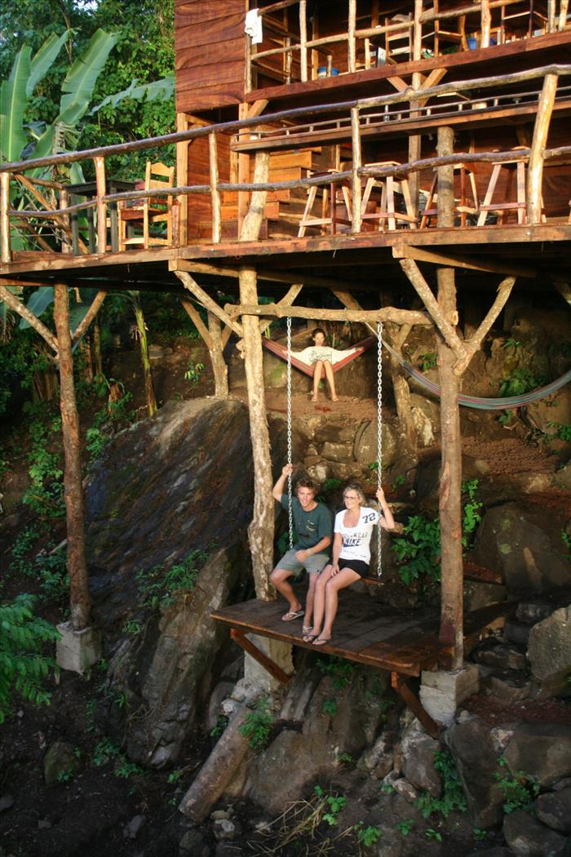
Columpiándote bajo la casa del árbol, en Granada, Nicaragua.

Slide 15
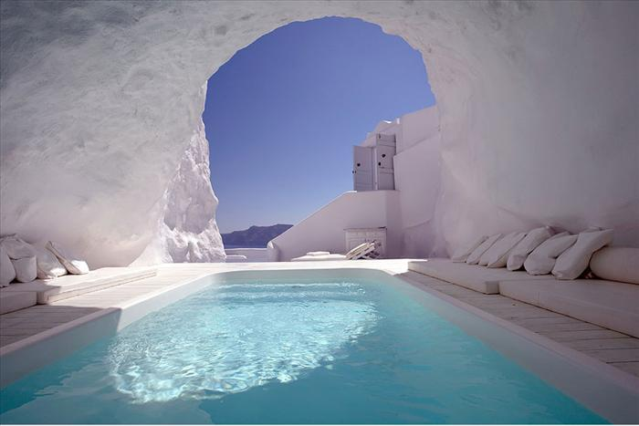
En esta caverna piscina en Santorini, Grecia...

Slide 16
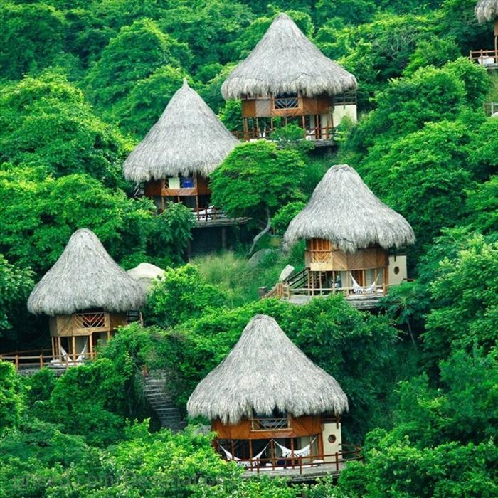
En la hamaca de una cabaña en Santa Marta, Colombia.

Slide 17
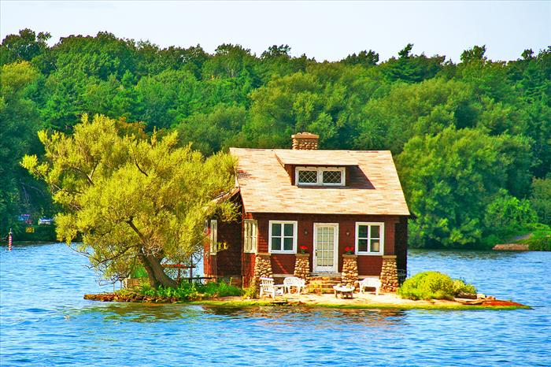
Asoleándote en esta casa de la región de las Mil Islas, Canadá.

Slide 18
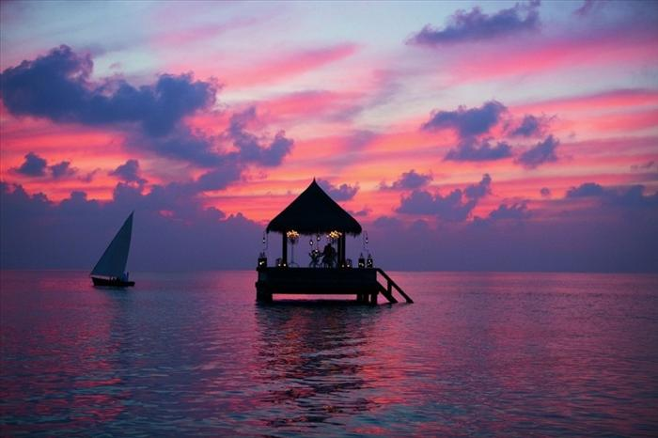
En este bungalow flotante en las Maldivas.

Slide 19
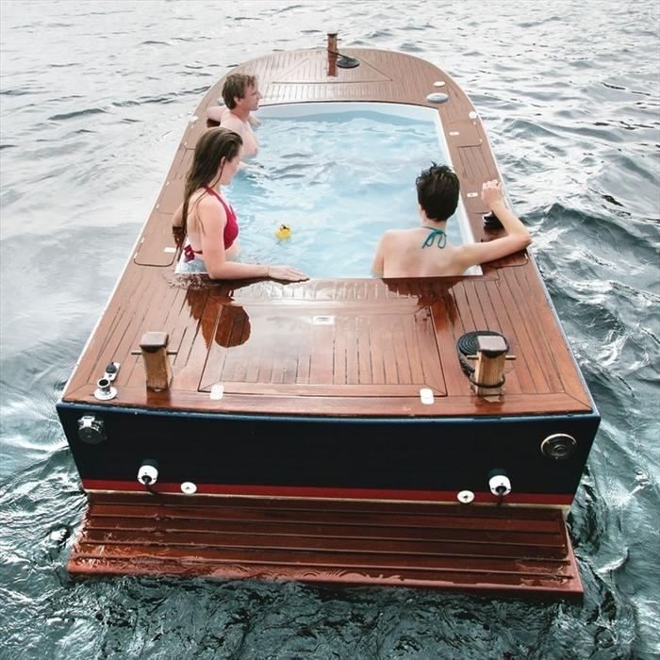
En esta lancha con hidromasaje, en Seattle, Washington.

Slide 20
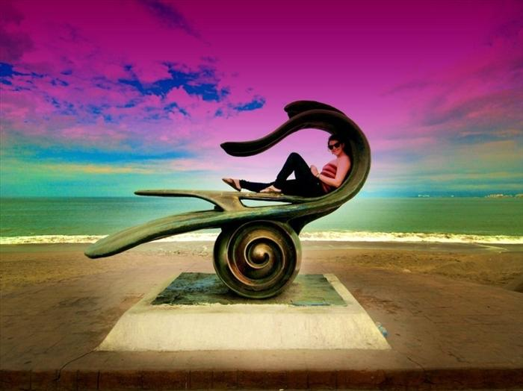
En esta estatua en la playa de Puerto Vallarta, México.

Slide 21
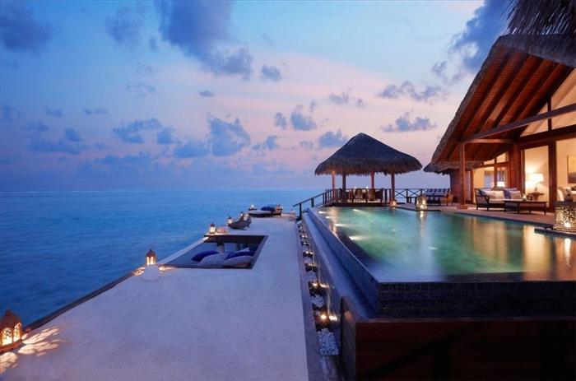
En algún lugar en las proximidades de esa piscina...

Slide 22
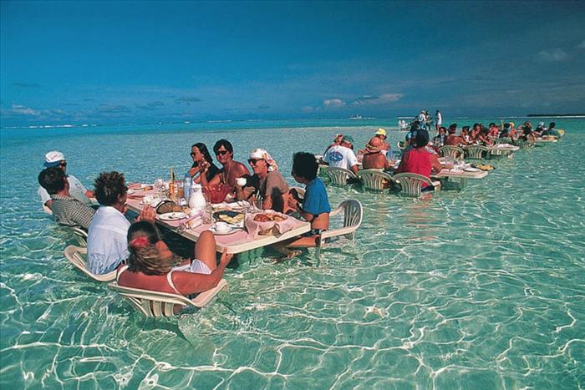
En este restaurante sobre el mar, en Bora Bora.

Slide 23
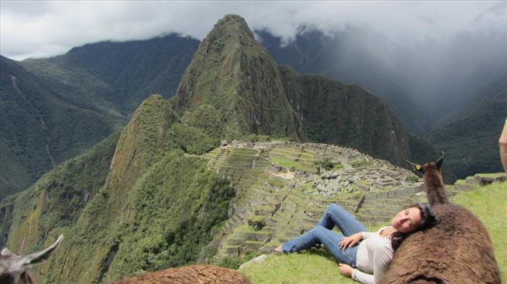
Contra una llama, en Machu Pichu.

Slide 24
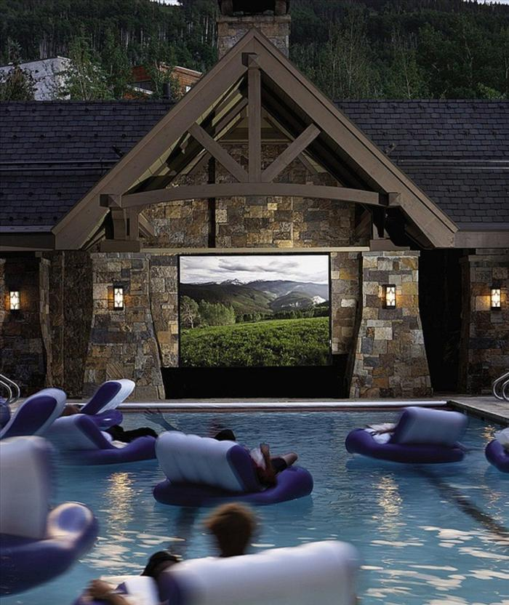
Flotando frente al cine de la piscina.

Slide 25
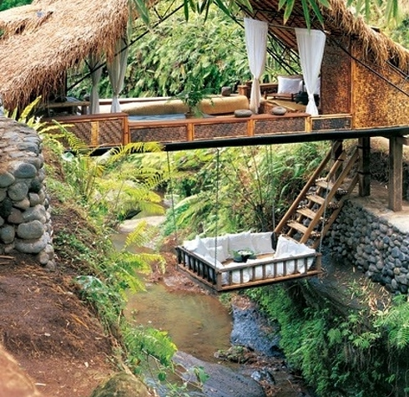
En este río resort. en Bali.

Slide 26
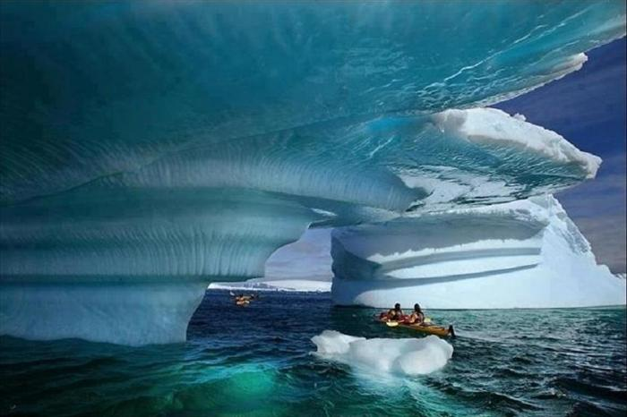
En un kayac en el Glaciar Bay, Alaska.

Slide 27
PERO DESGRACIADAMENTE AHORA ESTAS SENTADO EN TU TRABAJO O EN UN VIEJO SILLON EN TU CASA!!!

Slide 28







¿Te ha gustado?
Puedes ver más entrando
Aquí
Además puedes recibir powerpoints en tu correo electrónico suscribiéndote aquí:

